Slide 1
UE 832
Imagerie par Résonance Magnétique
Contraste en IRM
Pauline Lefebvre
pauline.lefebvre@univ-lorraine.fr
Janvier 2026
Cours d'IRM (Imagerie par résonance magnétique) en ligne (imaios.com)

Slide 2
Contraste, pondération
  Principe du contraste en IRM
  Rappel sur les séquences : TE, TR
  Rappel sur la relaxation du signal : T1, T2
  Rappel sur la réception du signal et séquences
  Pondérations T1, T2, DP
  Autres contrastes : inversion récupération / suppression de la graisse
Rehaussement de contraste
  But de l’injection
  Principe de fonctionnement du rehaussement de contraste
  Agents paramagnétiques
  Agents superparamagnétiques
  Autres produits de contraste

Slide 3
Contraste, pondération
  Principe du contraste en IRM
  Rappel sur les séquences : TE, TR
  Rappel sur la relaxation du signal : T1, T2
  Rappel sur la réception du signal et séquences
  Pondérations T1, T2, DP
  Autres contrastes : inversion récupération / suppression de la graisse
Rehaussement de contraste
  But de l’injection
  Principe de fonctionnement du rehaussement de contraste
  Agents paramagnétiques
  Agents superparamagnétiques
  Autres produits de contraste

Slide 4

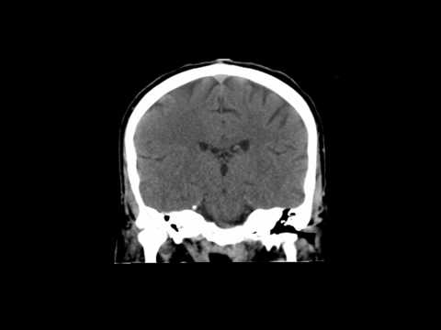
Principe du contraste en IRM
Les contrastes possibles : T1, T2, Densité de Proton (DP), Diffusion …
T1 et T2 sont des propriétés intrinsèques aux différents tissus biologiques
Principe du contraste en IRM : utiliser ces différences de propriétés pour créer un contraste sur l’image entre les tissus
Notations:
T1w
T2w
PDw
Dw…
Pondéré DP
Pondéré T2
Pondéré T1
≠ CT-scan : 1 seul contraste possible

Slide 5
Principe du contraste en IRM
Quelques exemples de valeurs de T1 et T2 de tissus (1,5 T):
T1
T2
Eau = 3000 ms
LCR = 2400ms
Mat Grise = 760ms
Mat Blanche = 510ms
Eau = 3000 ms
LCR = 160ms
Mat Grise = 77ms
Mat Blanche = 67ms
Pondéré DP
Pondéré T2
Pondéré T1

Slide 6
Contraste, pondération
  Principe du contraste en IRM
  Rappel sur les séquences : TE, TR
  Rappel sur la relaxation du signal : T1, T2
  Rappel sur la réception du signal et séquences
  Pondérations T1, T2, DP
  Autres contrastes : inversion récupération / suppression de la graisse
Rehaussement de contraste
  But de l’injection
  Principe de fonctionnement du rehaussement de contraste
  Agents paramagnétiques
  Agents superparamagnétiques
  Autres produits de contraste

Slide 7
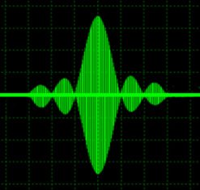
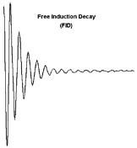
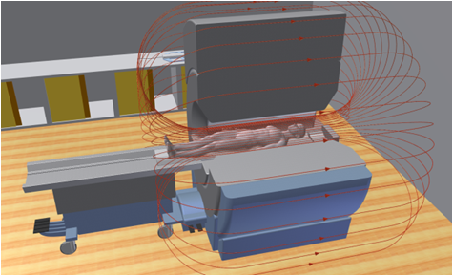
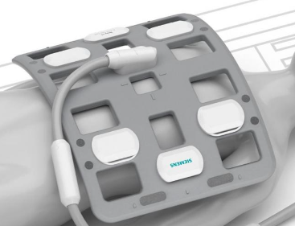
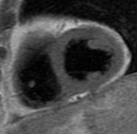

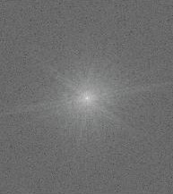


Rappel sur les séquences en IRM
RF (B₁)
Transformée de Fourier inverse
Antennes
Gradients
Champ statique B₀
(1,5T ou 3T)
Image :
Contraste (T1, T2 …)
Séquence (gradients, impulsion RF): TE, TR, α, durée/amplitude impulsion et gradients…
Acquisition :
FID, espace k
  Le contraste (T1, T2, DP) est obtenu en fonction des paramètres d’acquisition, définis dans la séquence (TR, TE, α principalement)

Slide 8
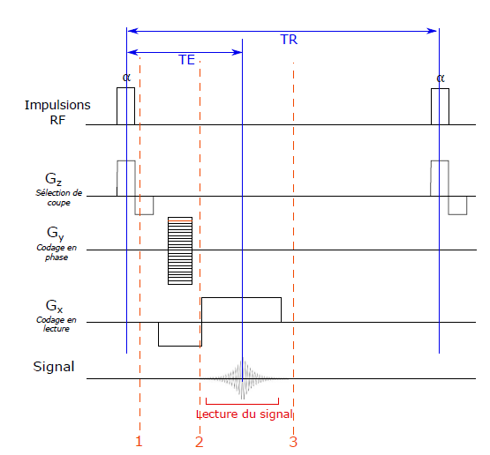


Rappel sur les séquences en IRM
Architecture des séquences IRM :
Emises par l’antenne
Gradients
Reçu par l’antenne

Slide 9
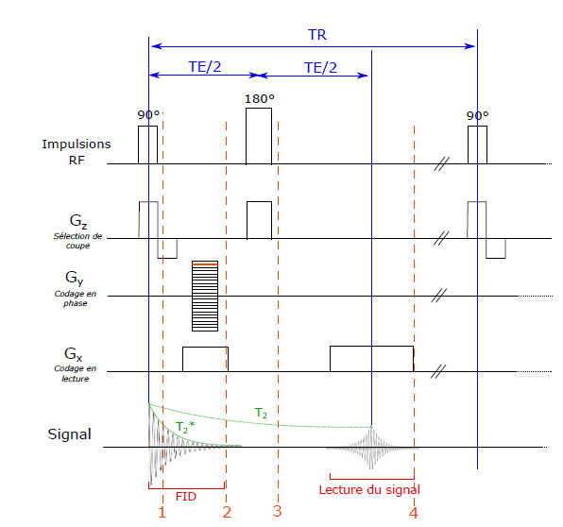
Rappel sur les séquences en IRM
Architecture des séquences IRM :
  Des briques indispensables (impulsions RF, gradient de coupe/lecture/phase …)
  Des « options » (synchronisation, préparation de l’aimantation transverse pour inversion récupération…)
Deux paramètres principaux permettent en première approche de caractériser une séquence IRM :
  Le temps de répétition (TR) = temps entre 2 impulsions radiofréquences
  Le temps d’écho (TE) = temps entre l’impulsion RF et le maximum du signal (=écho)
Echo de gradient
Echo de spin
Dans ce cours, on ne parlera pas des gradients

Slide 10
Rappel sur les séquences en IRM
Paramètres d’acquisition (TE, TR et α)
  Exemple de la séquence écho gradient
  TE = temps d’écho
Temps entre l’excitation RF et l’acquisition
  TR = temps de répétition
Temps entre 2 excitations RF
  α = angle de bascule
Défini par l’onde RF
Chronogramme de la séquence (sans la représentation des gradients)

Slide 11
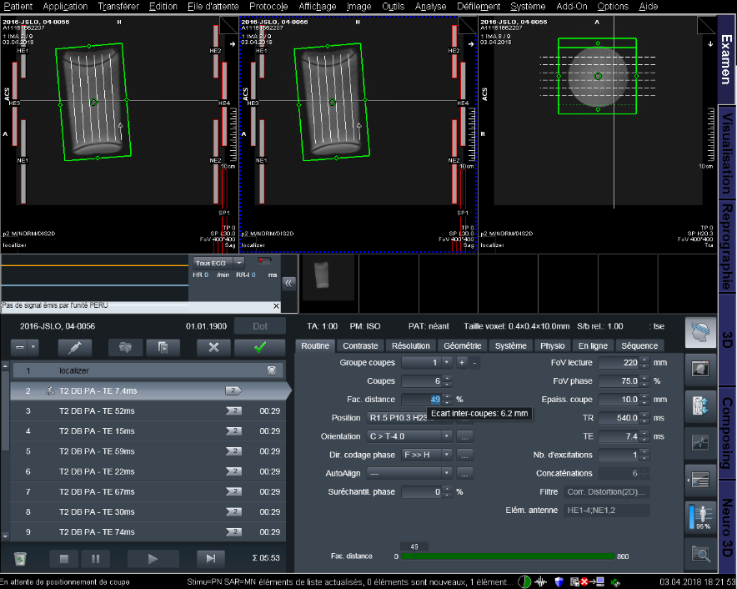
Rappel sur les séquences en IRM
Réglage du TE et du TR : exemple sur l’interface d’acquisition Siemens

Slide 12
Contraste, pondération
  Principe du contraste en IRM
  Rappel sur les séquences : TE, TR
  Rappel sur la relaxation du signal : T1, T2
  Rappel sur la réception du signal et séquences
  Pondérations T1, T2, DP
  Autres contrastes : inversion récupération / suppression de la graisse
Rehaussement de contraste
  But de l’injection
  Principe de fonctionnement du rehaussement de contraste
  Agents paramagnétiques
  Agents superparamagnétiques
  Autres produits de contraste

Slide 13
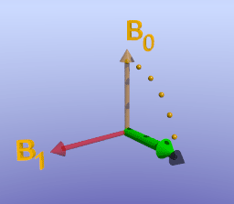
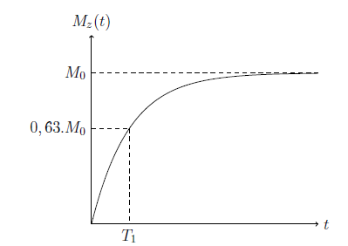
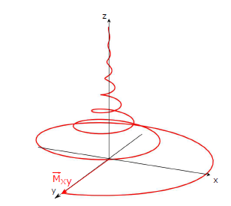
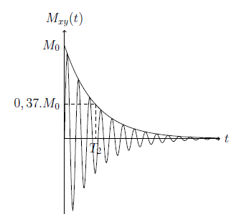
Relaxation du signal
Temps T1 et T2 :
Relaxation longitudinale = le long de l’axe z
Repousse en T₁
Relaxation transversale = dans le plan xy
Décroissance en T₂
Enregistrement du signal en IRM (imaios.com)

Slide 14
Contraste, pondération
  Principe du contraste en IRM
  Rappel sur les séquences : TE, TR
  Rappel sur la relaxation du signal : T1, T2
  Rappel sur la réception du signal et séquences
  Pondérations T1, T2, DP
  Autres contrastes : inversion récupération / suppression de la graisse
Rehaussement de contraste
  But de l’injection
  Principe de fonctionnement du rehaussement de contraste
  Agents paramagnétiques
  Agents superparamagnétiques
  Autres produits de contraste

Slide 15
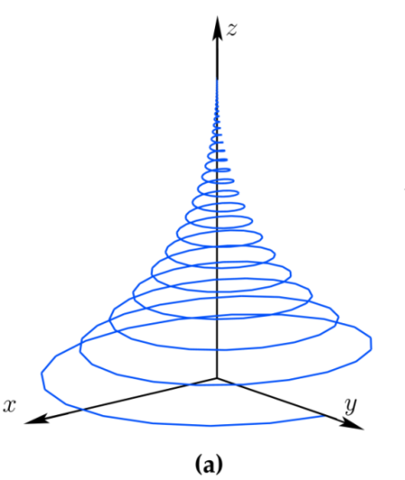

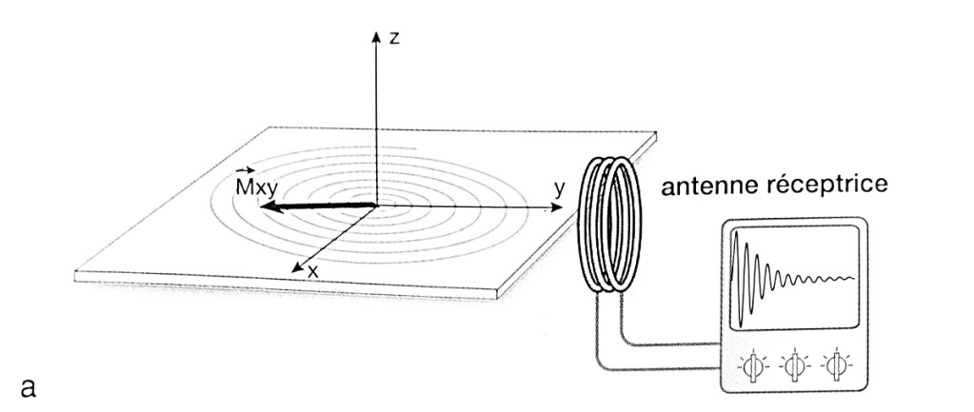


Réception du signal
Quel signal récupère-t-on en IRM ?
Repousse de M (Mz et Mxy)
On ne peut mesurer que Mxy en IRM → caractérisée par le T2
Mx,y
MRI questions.com
Comprendre l’IRM, Manuel d’auto-apprentissage, 7e édition 2011

Slide 16
Echo de spin et écho de gradient
Il existe 2 grandes familles de séquences IRM : l’écho de spin et l’écho de gradient
Les 2 produisent un écho (=max du signal) de manière différente.
Echo de gradient
Echo de spin

Slide 17
Echo de spin et écho de gradient
Echo de gradient
Echo de spin
L’écho de gradient permet de réaliser l’écho grâce à un « gradient de déphasage » placé avant la lecture = le signal est pondéré en T₂*
L’écho de spin permet de réaliser l’écho grâce à une impulsion 180, qui « inverse » les spins = le signal est pondéré en T₂
→ Ce sera l’objet du dernier cours

Slide 18
Contraste, pondération
  Principe du contraste en IRM
  Rappel sur les séquences : TE, TR
  Rappel sur la relaxation du signal : T1, T2
  Rappel sur la réception du signal et séquences
  Pondérations T1, T2, DP
  Autres contrastes : inversion récupération / suppression de la graisse
Rehaussement de contraste
  But de l’injection
  Principe de fonctionnement du rehaussement de contraste
  Agents paramagnétiques
  Agents superparamagnétiques
  Autres produits de contraste

Slide 19
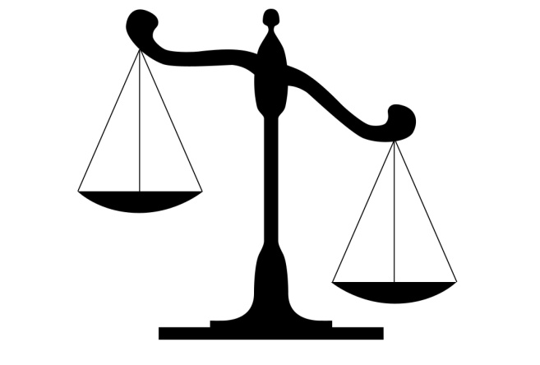


Notion de pondération
Pondération = équilibre ou balance (« weighting »)
T1
T1
T2
T2
T2
T1
Pondération T2
Pondération DP
Pondération T1
Ce qui fait pencher la balance d’un côté ou de l’autre : Le TE et le TR !

Slide 20
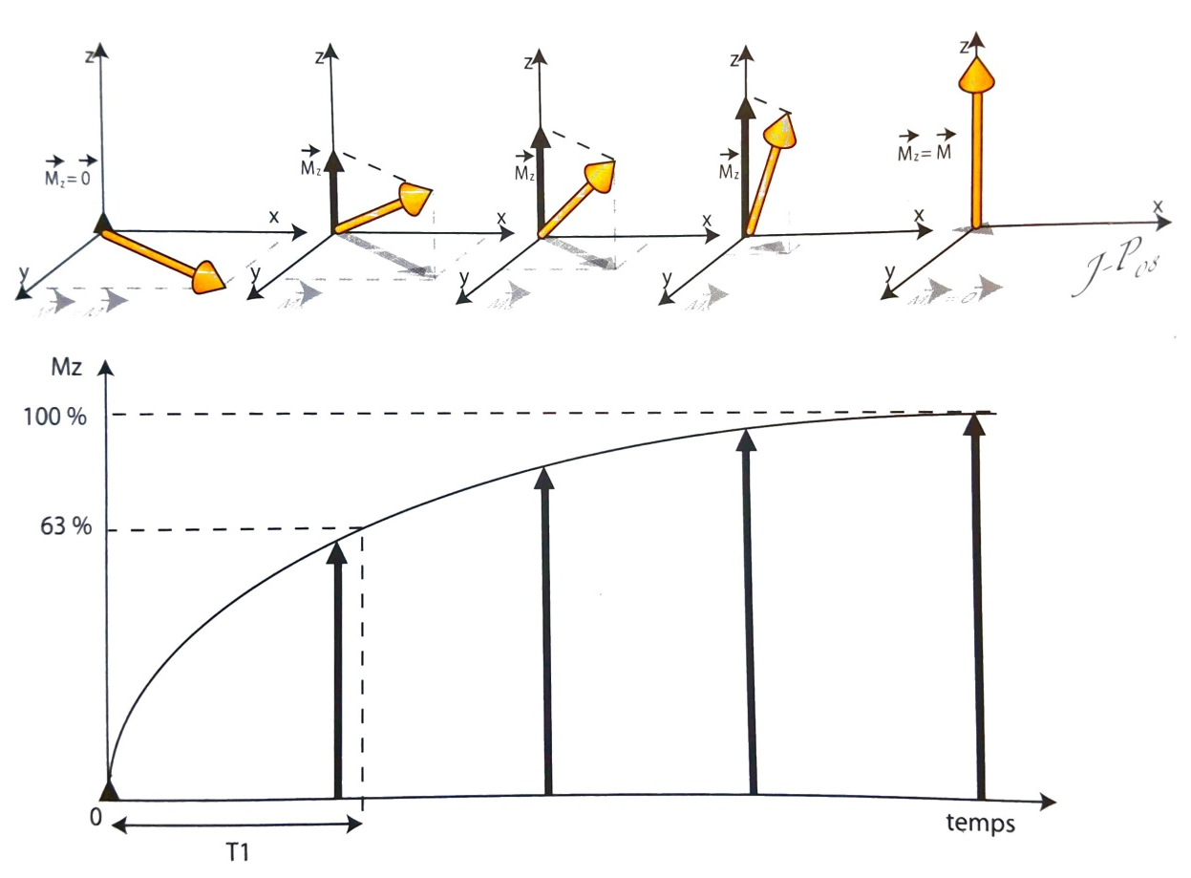
Effet du TR/TE sur l’aimantation
Quel est l’effet du TR sur l’aimantation ?
  TR = temps de répétition
temps entre 2 excitations RF
A chaque TR, l’aimantation est de nouveau basculée dans le plan transverse, même si elle n’est pas encore revenue à 100% à son état d’équilibre.

Slide 21
Effet du TR/TE sur l’aimantation
Quel est l’effet du TE sur l’aimantation ?
  TE = temps d’écho
temps entre l’excitation RF et l’acquisition
Le TE est le moment où on acquière l’image (ie l’état de l’aimantation) = le moment où on regarde si il y a un contraste entre 2 tissus différents

Slide 22
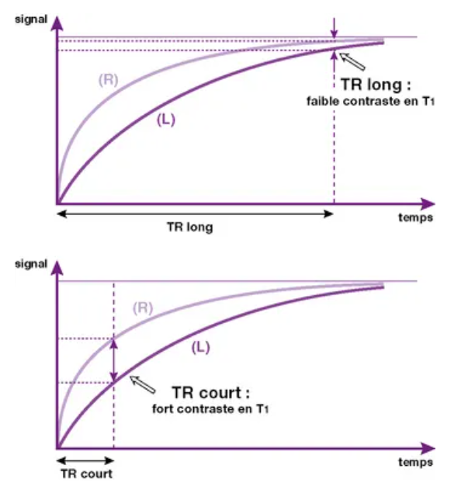
Effets d’un TR « long » ou « court »
Dans la suite, on considère 2 tissus avec des T1 et T2 différents, que l’on nommera A et B
T_{1,A} < T_{1,B}, c’est-à-dire A revient plus vite à l’équilibre en z que B
Quel est l’effet d’un TR « long » ou « court » sur la différence d’aimantation entre A et B ?
Mz
TR « long » les 2 aimantations M_{z,A} et M_{z,B} ont le temps de revenir toutes les 2 à l’équilibre, les différentes de signal s’estompent
Il n’y aura pas de différence en T1 entre les 2 tissus
TR long = pas de pondération T1 possible
A
B
Mz
TR « court » l’aimantation M_{z,A} repousse plus vite que l’aimantation M_{z,B}
Il y a une différence d’aimantation pour un TR suffisamment court
TR court = pondération T1 possible si on rebascule l’aimantation dans le plan transverse à ce moment-là
A
B

Slide 23
Effets d’un TR « long » ou « court »
Si on bascule l’aimantation dans le plan transverse (en M_{xy}) après un TR court, les 2 tissus garderont une différence d’aimantation, due à leur différence de T1
(pour rappel, on ne peut mesurer que M_{xy} en IRM)
Mz
A
B
Mz
A
B
Si RF à ce moment là → seules ces parties seront basculées dans le plan transverse et acquises

Slide 24
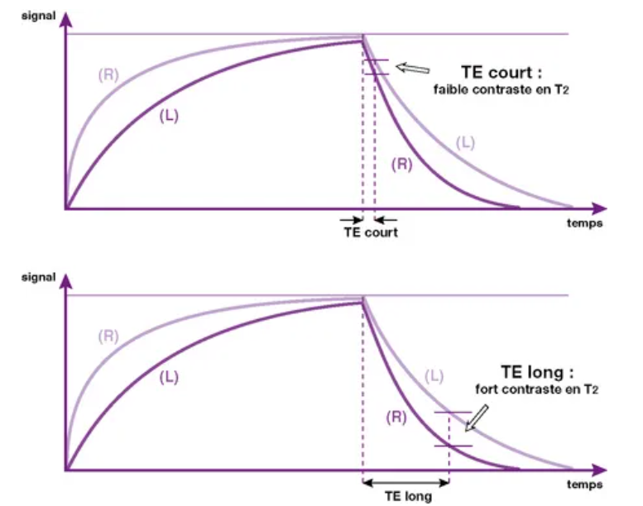
Effet d’un TE « long » ou « court »
On considère maintenant que les 2 aimantations sont revenues à leur équilibre (TR long) et sont basculées de nouveau dans le plan transverse ensuite
M_{xy}
A
TE « court » les 2 aimantations M_{xy,A} et M_{xy,B} n’ont pas encore eu le temps de se différencier
TE court = pas de pondération T2 possible
B
A
B
TE court
M_{xy}
A
TE « long » (mais pas trop …) l’aimantation M_{xy,A} décroit moins vite que que l’aimantation M_{xy,B}
Il y a une différence d’aimantation pour un TE suffisamment long
TE long = pondération T2 possible
B
A
B

Slide 25
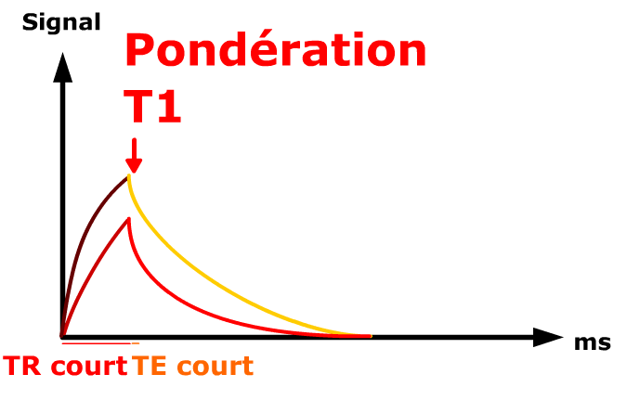
Pondération T1
Objectif de la pondération T1 = recherche d’un contraste en T1 et minimisation d’un contraste en T2
M_{z}
M_{xy}
Impulsion 90°
On acquière le signal ici (à TE)
TR court ( = contraste possible en T1) + TE court ( = pas de différence due au T2)
Paramètres TR et TE et pondérations en T1, T2, densité protonique en IRM (imaios.com)

Slide 26
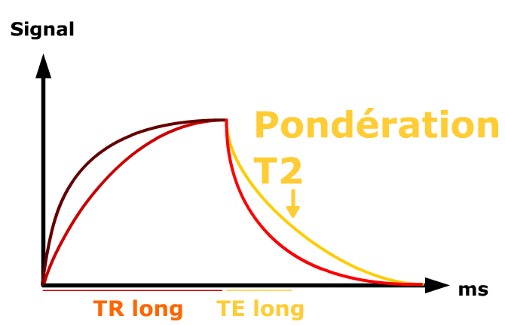
Pondération T2(*)
Objectif de la pondération T2(*) = recherche d’un contraste en T2(*) et minimisation d’un contraste en T1
M_{z}
M_{xy}
Impulsion 90°
TE = acquisition
TR long ( = pas de contraste possible en T1) + TE long ( = contraste en T2(*))
Paramètres TR et TE et pondérations en T1, T2, densité protonique en IRM (imaios.com)

Slide 27
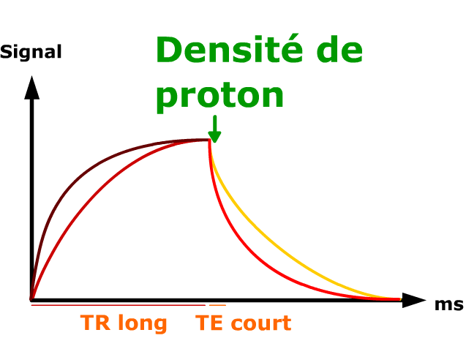
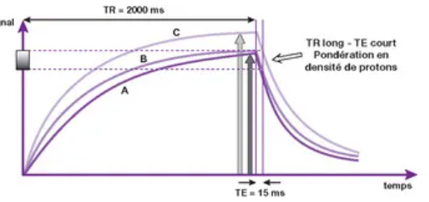
Densité de proton
Objectif de la pondération DP = minimisation d’un contraste en T1 et en T2
M_{z}
M_{xy}
TR long ( = pas de contraste possible en T1) + TE court ( = pas de contraste possible en T2)

Slide 28
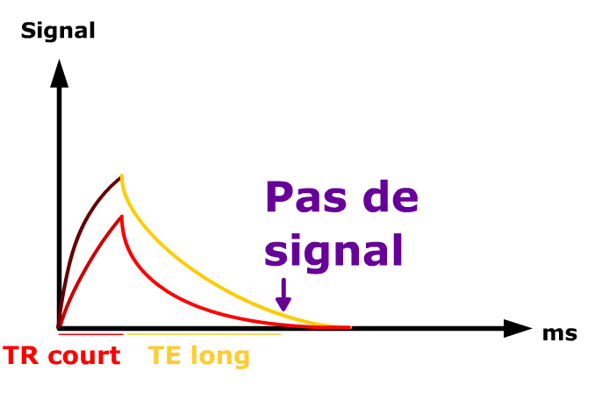
4e cas : TR court et TE long
Pas d’info utile en IRM car pas de signal

Slide 29
Bilan des pondérations
Pondération = équilibre ou balance (« weighting »)
  Pondération T1 :
      Maximisation du contraste T1 (composante longitudinale Mz)
      Minimisation du contraste T2 (composante transversale Mxy)
      TR court et TE court
  Pondération T2(*) :
    Maximisation du contraste T2 (composante transversale Mxy)
    Minimisation du contraste T1 (composante transversale Mz)
    TR long et TE long
  Pondération DP :
    Minimisation du contraste T1 (composante longitudinale Mz)
    Minimisation du contraste T2 (composante transversale Mxy)
    TR long et TE court
TR < 500 ms ; TE < 20ms
TR > 1500 ms ; TE > 50 ms
TR > 1500 ms ; TE < 20 ms

Slide 30
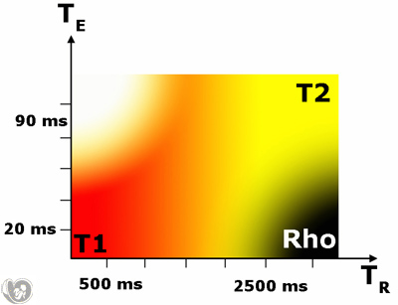
Bilan des pondérations
Pondération = résumé en un graphe (rho = densité de protons)

Slide 31

En équations …
En spin écho :
    Varier TE et TR pour influer sur la part du T1 et T2 dans le signal
En gradient écho :
    Varier TE et TR pour influer sur la part de T1 et T2* dans le signal
    Varier l’angle α (angle de bascule de l’impulsion RF) pour influer sur la part de T1 dans le signal

Slide 32
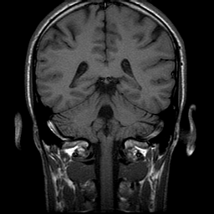
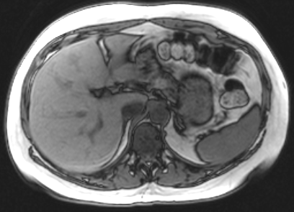
Pondération T1
Le T1 dépend des tissus et de la pathologie
Substance blanche (blanche) > substance grise > LCR (noir)
Graisse (blanche) > tissus (gris) > eau (noir-gris) > air & os (noir)
Séquence courte et anatomique
T1graisse=260ms
T1muscle=870ms
T1 LCR=2400ms

Slide 33
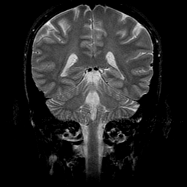
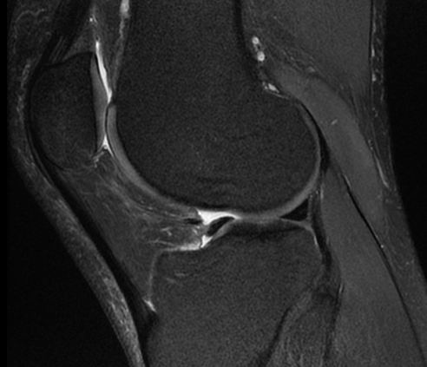
Pondération T2
Le T2 dépend des tissus et de la pathologie
LCR (blanc) >Substance grise >substance blanche (noir gris)
Liquide stagnant = blanc
Graisse (gris-clair)> tissus (gris) > air & os (noir)
Phénomènes pathologiques allongent les temps de relaxation
T2 graisse=80ms
T2 muscle=45ms
T2 LCR=160ms
T2 Mat Grise=77ms
T2 Mat Blanche=67ms

Slide 34
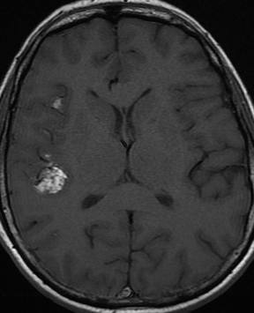
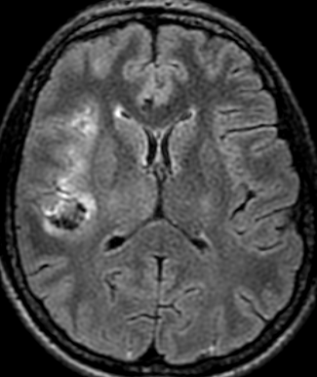
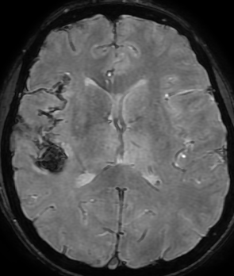
Hypo/hyper/isosignal
T1
Flair
T2*
Hypersignal
Mixte
Hyposignal
Hématome intraparenchymateux récent =
sang

Slide 35
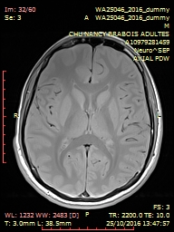
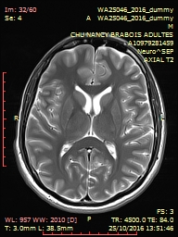
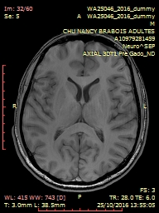
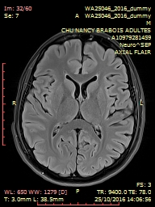
Mise en application…
    T1 : SG isosignal--, SB : isosignal++, LCR: hyposignal
    T2 : SG isosignal++, SB: hyposignal, LCR: hypersignal
    DP : SG isosignal ++, SB: isosignal --, LCR: isosignal
Pondération DP
Pondération T2
Pondération T1
Pondération T2 FLAIR
????

Slide 36
Contraste, pondération
  Principe du contraste en IRM
  Rappel sur les séquences : TE, TR
  Rappel sur la relaxation du signal : T1, T2
  Rappel sur la réception du signal et séquences
  Pondérations T1, T2, DP
  Autres contrastes : inversion récupération / suppression de la graisse
Rehaussement de contraste
  But de l’injection
  Principe de fonctionnement du rehaussement de contraste
  Agents paramagnétiques
  Agents superparamagnétiques
  Autres produits de contraste

Slide 37
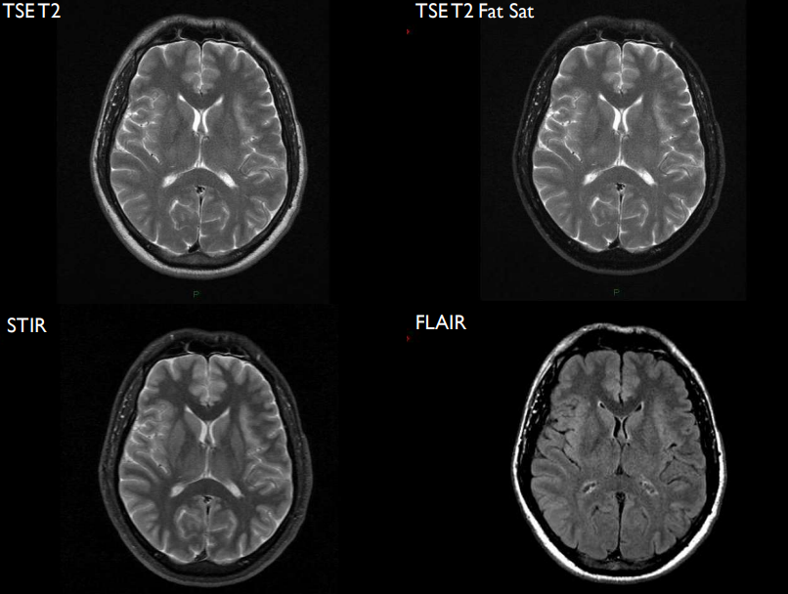
Encore d’autres types de contraste possible !

Slide 38
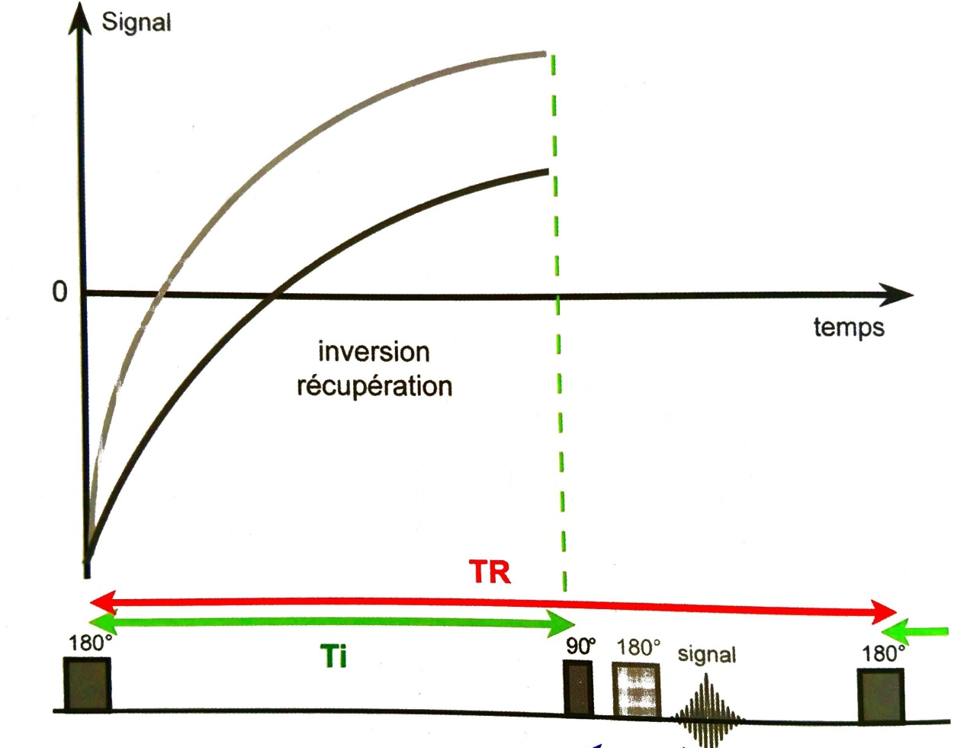
Séquence inversion-récupération
Principe de l’inversion-récupération
Au temps 0 = impulsion 180° qui bascule l’aimantation en –z (direction négative)
M_{z}
A Ti (temps d’inversion), on commence la séquence « classique » écho de spin

Slide 39
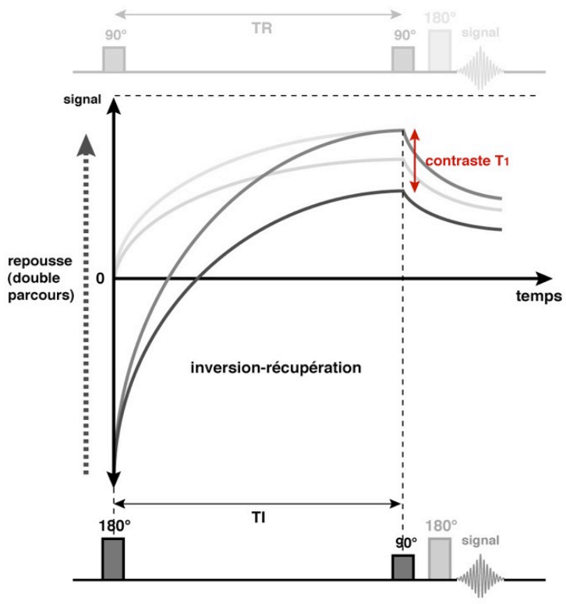
Séquence inversion-récupération
Principe de l’inversion-récupération
  Technique de préparation (=avant la séquence) de l’aimantation
  Cette séquence a 2 applications possibles
    Soit elle va permettre d’accroitre le contraste en T1, par rapport à une séquence « classique » …
    Doublement du parcours de la relaxation longitudinale

Slide 40
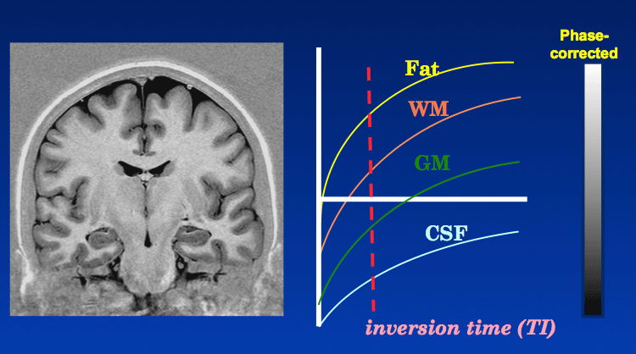
Séquence inversion-récupération
Principe de l’inversion-récupération

Slide 41
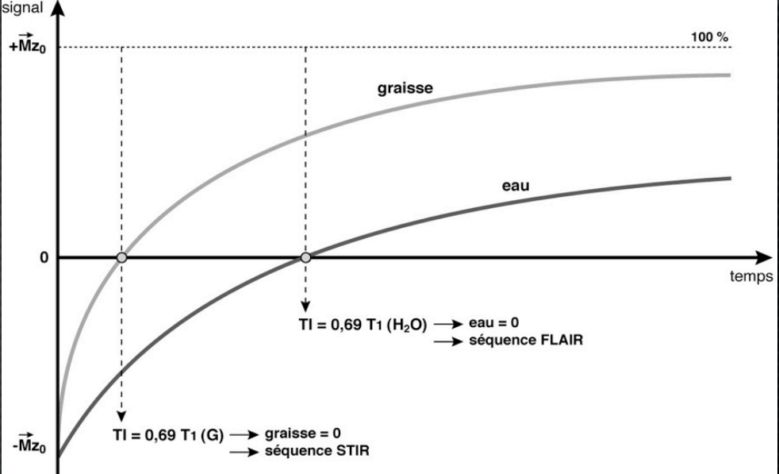
Séquence inversion-récupération
Principe de l’inversion-récupération
  Technique de préparation (=avant la séquence) de l’aimantation
  Cette séquence a 2 applications possibles
    … Soit elle va permettre de supprimer le signal d’un tissu en particulier

Slide 42
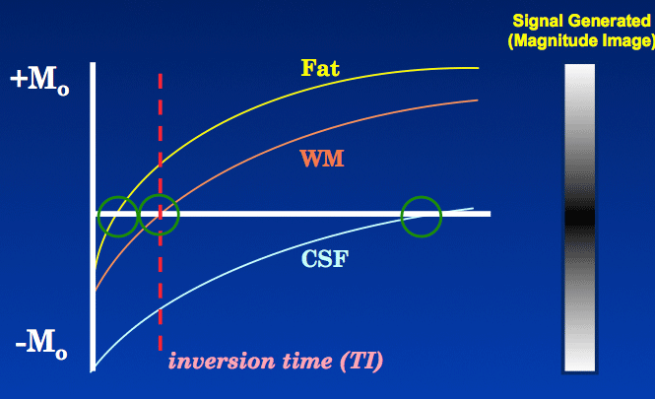
Séquence inversion-récupération
Principe de l’inversion-récupération
  Technique de préparation (=avant la séquence) de l’aimantation
  Cette séquence a 2 applications possibles
    … Soit elle va permettre de supprimer le signal d’un tissu en particulier
    Principalement pour supprimer le signal de la graisse ou du LCR

Slide 43
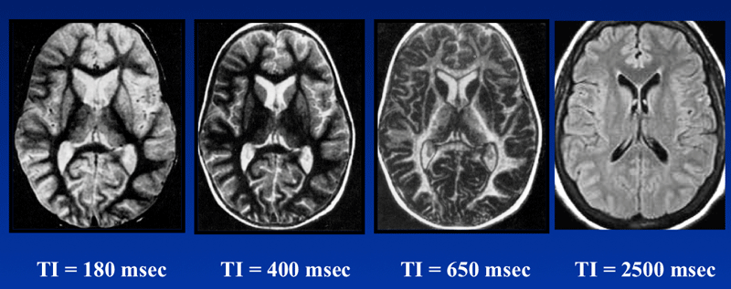
Séquence inversion-récupération
Principe de l’inversion-récupération
Suppression LCR

Slide 44
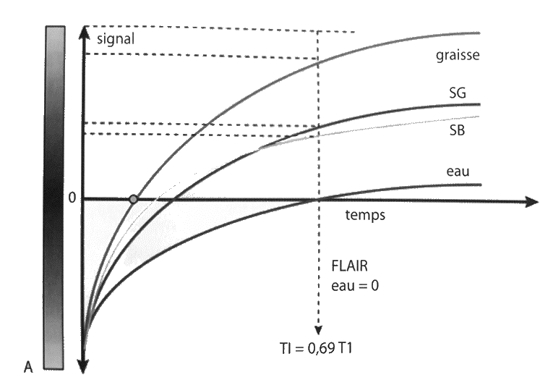
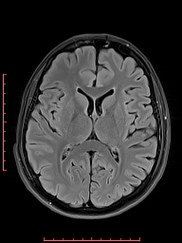
Séquence inversion-récupération : FLAIR
Principe de l’inversion-récupération
  FLAIR (Fluid attenuation by inversion recovery) = suppression du signal de l’eau
  Principalement utilisée pour supprimer le signal du LCR en neuro (pour la SEP par exemple)
TI ~ 2200 ms

Slide 45
Exemple FLAIR
Suppression « eau libre »

Slide 46
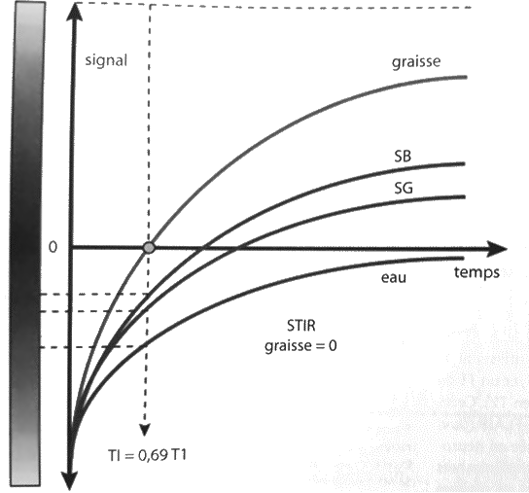
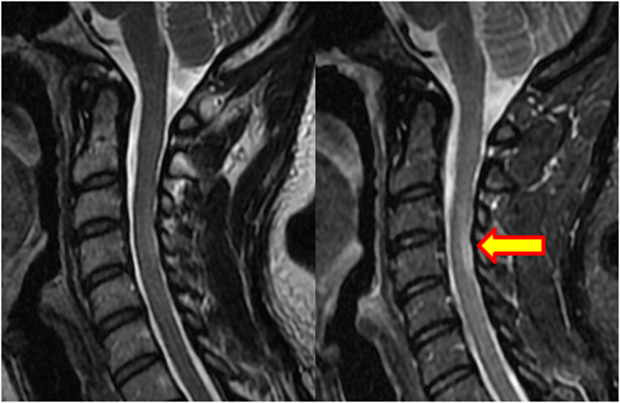
Séquence inversion/recuperation : STIR
Principe de l’inversion-récupération
  STIR (short TI inversion recovery) = suppression du signal de la graisse
TI ~ 150 ms

Slide 47
Exemple STIR
Suppression graisse

Slide 48
Séquences permettant de supprimer la graisse
Séquences de suppression de la graisse
Suppression de graisse
Déplacement chimique
Hybride
Inversion Récupération
Fat-Sat
WE
DIXON
SPAIR
STIR

Slide 49
Contraste, pondération
  Principe du contraste en IRM
  Rappel sur les séquences : TE, TR
  Rappel sur la relaxation du signal : T1, T2
  Rappel sur la réception du signal et séquences
  Pondérations T1, T2, DP
  Autres contrastes : inversion récupération / suppression de la graisse
Rehaussement de contraste
  But de l’injection
  Principe de fonctionnement du rehaussement de contraste
  Agents paramagnétiques
  Agents superparamagnétiques
  Autres produits de contraste

Slide 50
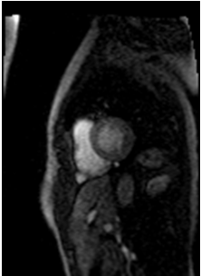
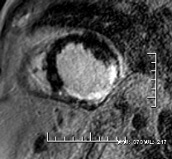

But de l’injection en IRM
Rehaussement de contraste = injection d’un produit de contraste
  Objectifs :
    Améliorer le Contraste sur Bruit
    Visualiser les vaisseaux sanguins (MRA)

Slide 51


But de l’injection en IRM
Rehaussement de contraste = injection d’un produit de contraste
  Objectifs :
    Etudier la perfusion d’un tissu = caractériser la fonction des organes par l’étude de la cinétique de rehaussement après injection de produit de contraste
Injection et imagerie
Analyse de la prise de contraste

Slide 52

But de l’injection en IRM
Rehaussement de contraste = injection d’un produit de contraste
  Objectifs :
    Visualiser des zones de « prise de contraste »
T1 + gado: hypersignal= rehaussement

Slide 53
Contraste, pondération
  Principe du contraste en IRM
  Rappel sur les séquences : TE, TR
  Rappel sur la relaxation du signal : T1, T2
  Rappel sur la réception du signal et séquences
  Pondérations T1, T2, DP
  Autres contrastes : inversion récupération / suppression de la graisse
Rehaussement de contraste
  But de l’injection
  Principe de fonctionnement du rehaussement de contraste
  Agents paramagnétiques
  Agents superparamagnétiques
  Autres produits de contraste

Slide 54
Principe de fonctionnement
Rehaussement de contraste = injection d’un produit de contraste
  Le produit de contraste va agir sur les temps de relaxation T1 et T2 des tissus
  Action indirecte (par rapport à l’iode en RX par exemple)
    On ne voit pas directement le produit de contraste, mais on constate son effet local sur la relaxation de l’aimantation = perturbation de l’aimantation des protons de l’eau = accélération de la relaxation T1/T2
    Raccourcissement des temps de relaxation T1/T2 des protons des molécules d’eau
  Plusieurs types d’agents de contraste
    Paramagnétique = effet T1 à faible concentration = dit à effet positif
    Super-paramagnétique = effet T2 = dit à effet négatif

Slide 55
Contraste, pondération
  Principe du contraste en IRM
  Rappel sur les séquences : TE, TR
  Rappel sur la relaxation du signal : T1, T2
  Rappel sur la réception du signal et séquences
  Pondérations T1, T2, DP
  Autres contrastes : inversion récupération / suppression de la graisse
Rehaussement de contraste
  But de l’injection
  Principe de fonctionnement du rehaussement de contraste
  Agents paramagnétiques
  Agents superparamagnétiques
  Autres produits de contraste

Slide 56

Principe de fonctionnement
Agents paramagnétiques (effet T1 positif – faible concentration)
  Le plus utilisé : ions de Gadolinium Gd³⁺
  Gd seul = toxique (compétition avec les ions Calcium) → Chélate de Gd = tolérance ++
  Le Gd va raccourcir le T1 des tissus → repousse plus rapide de l’aimantation
  → augmentation du signal en pondération T1

Slide 57


Principe de fonctionnement
Agents paramagnétiques (effet T1 positif – faible concentration)
  → augmentation du signal en pondération T1
T2: hypersignal modéré
T1: hyposignal
T1 + gado: hypersignal= rehaussement

Slide 58

Principe de fonctionnement
Agents paramagnétiques (effet T1 positif – faible concentration)
  → augmentation du signal en pondération T1
T1
Saturation graisse Avant Gd
T1
Sans Sat graisse Après Gd
T1
Avec Sat graisse Après Gd
a - c

Slide 59


Principe de fonctionnement
Injection par voie intraveineuse de produits de contraste paramagnétiques (chélate de gadolinium) = Effets « magnétique », donc sur les relaxations (T1/T2)
Premier passage
Images de rétention tardive
10 à 15 minutes après l’injection
Caractérisation tissulaire
Zone d’infarctus

Slide 60

Principe de fonctionnement
Injection par voie intraveineuse de produit de contraste
Étude de la fonction ou d’un métabolisme augmenté

Slide 61



Principe de fonctionnement
Agents paramagnétiques (effet T1 positif – faible concentration)
  Noms commerciaux :
    Dotarem (Gd-DOTA)
    Eovist (Gd-EOB-DTPA)
    Multihance (Gd-BOPTA) → juste pour le foie
    …

Slide 62


Principe de fonctionnement
Agents paramagnétiques (effet T1 positif – faible concentration)
  En pratique :
* Dose: 0.03 - 0.2 mM/kg
Effet T1 uniquement sur tissu d’intérêt
Effet T2 dans zones d’excrétion rénale
* Débit : 3 – 6 mL/s

Slide 63

Principe de fonctionnement
Agents paramagnétiques (effet T1 positif – faible concentration)
  Angiographie par IRM

Slide 64

Principe de fonctionnement
Agents paramagnétiques (effet T1 positif – faible concentration)
  Acquisition dynamique (IRM de perfusion)
Paramètres semi-quantitatifs et quantitatifs

Slide 65

Principe de fonctionnement
Agents paramagnétiques (effet T1 positif – faible concentration)
  Effet de la concentration : pas que T1 à forte concentration…

Slide 66
Contraste, pondération
  Principe du contraste en IRM
  Rappel sur les séquences : TE, TR
  Rappel sur la relaxation du signal : T1, T2
  Rappel sur la réception du signal et séquences
  Pondérations T1, T2, DP
  Autres contrastes : inversion récupération / suppression de la graisse
Rehaussement de contraste
  But de l’injection
  Principe de fonctionnement du rehaussement de contraste
  Agents paramagnétiques
  Agents superparamagnétiques
  Autres produits de contraste

Slide 67
Principe de fonctionnement
Agents super-paramagnétiques
  Principalement des particules de ferrite (SuperParamagnetic Iron Oxide SPIO et UltraSmall Superparamagnetic Oxide USPIO)
  effet T2(*) (négatif) : diminution de temps T2 → diminution du signal au niveau du tissu normal qui capte les particules d’oxyde de fer, contrairement aux zones avec envahissement métastatique
Nom | Nom commercial | Organe cible | Type
SPIO/USPIO | Endorem® Feridex® Resovist® Cliavist® | Cellule de Küpfer (foie), ++ rate, ganglions, Moelle osseuse | Nano particule d’oxyde de fer

Slide 68


Principe de fonctionnement
Agents super-paramagnétiques
  En pratique

Slide 69
Contraste, pondération
  Principe du contraste en IRM
  Rappel sur les séquences : TE, TR
  Rappel sur la relaxation du signal : T1, T2
  Rappel sur la réception du signal et séquences
  Pondérations T1, T2, DP
  Autres contrastes : inversion récupération / suppression de la graisse
Rehaussement de contraste
  But de l’injection
  Principe de fonctionnement du rehaussement de contraste
  Agents paramagnétiques
  Agents superparamagnétiques
  Autres produits de contraste

Slide 70


Et encore …
Autres produits de contraste
  Voie orale :
    Chélates de Gadolinium
    SPIO
    Concentration en manganèse élevée → Jus d’ananas, de myrtille (opacification négative du tube digestif) pour la cholangiopancréatographie

